Slide 1
Bài 45. Lực cản của nước
Khoa học tự nhiên 6 – Kết nối tri thức với cuộc sống

Slide 2
Lực cản của nước là gì?
01

Slide 3
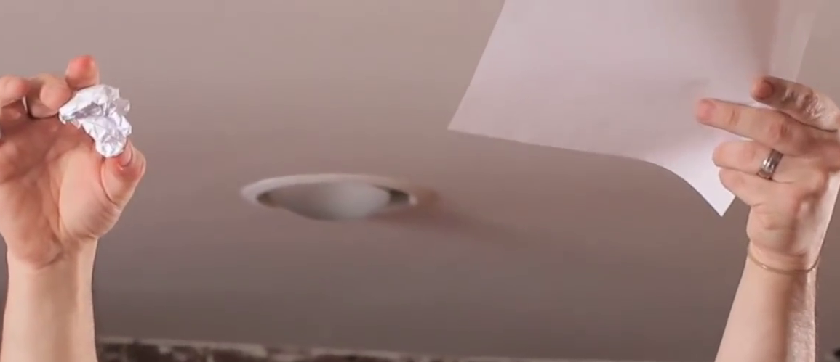
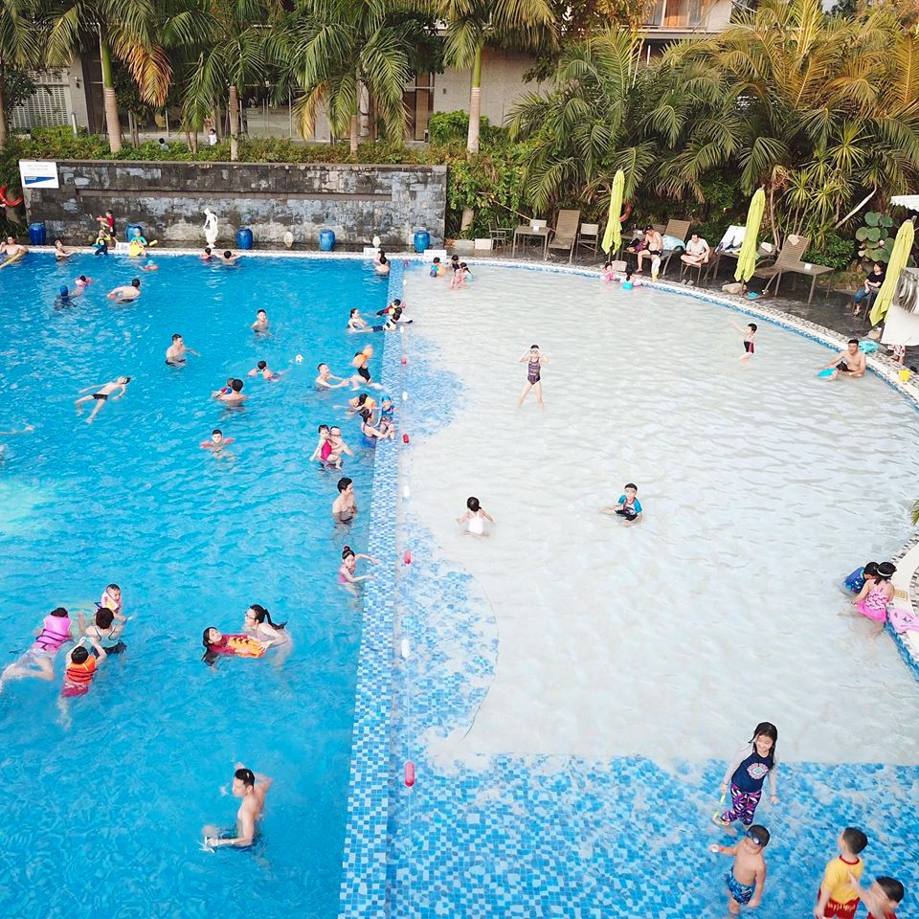
Các vật chuyển động trong nước (không khí) chịu tác dụng của lực cản
Thả 1 tờ giấy vo tròn và 1 tờ giấy giữ nguyên
Đi bơi

Slide 4

1. Vì sao đi lại trên bờ thì dễ dàng, còn đi lại dưới nước thì khó hơn?
Bài làm
- Vì lực cản của nước lớn hơn lực cản của không khí

Slide 5
Lực cản của nước phụ thuộc yếu tố nào?
02

Slide 6
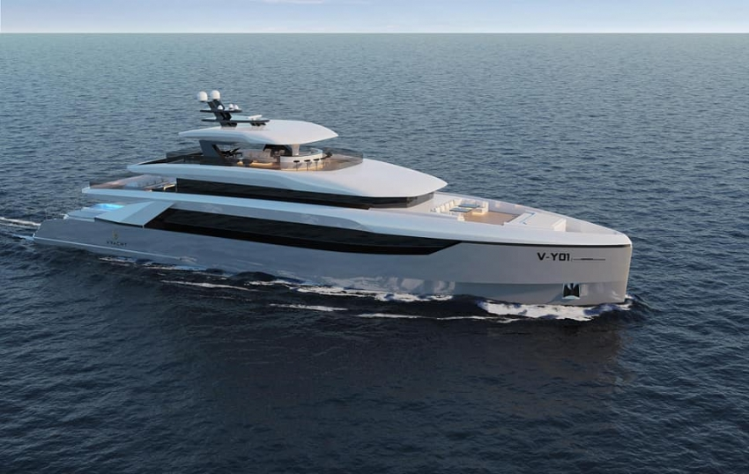
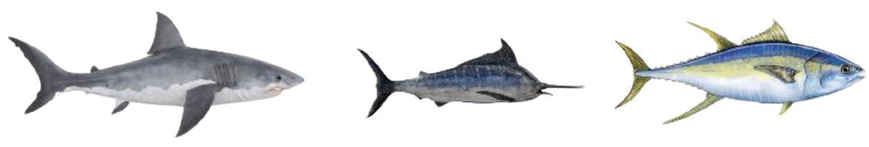
Lực cản của nước phụ thuộc vào nhiều yếu tố, một trong số đó là diện tích mặt cản

Slide 7
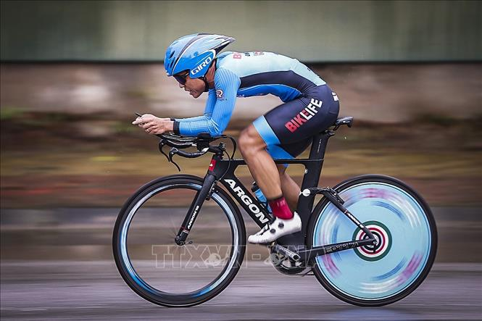
2. Vì sao vận động viên đua xe đạp thường ngồi khom xuống giống như hình và đội mũ bảo hiểm có hình dạng đặc biệt?
Bài làm
- Vì khi ngồi khom xuống và đội mũ có hình dạng đặc biệt sẽ làm giảm lực cản của không khí tác dụng lên vận động viên

